Slide 1

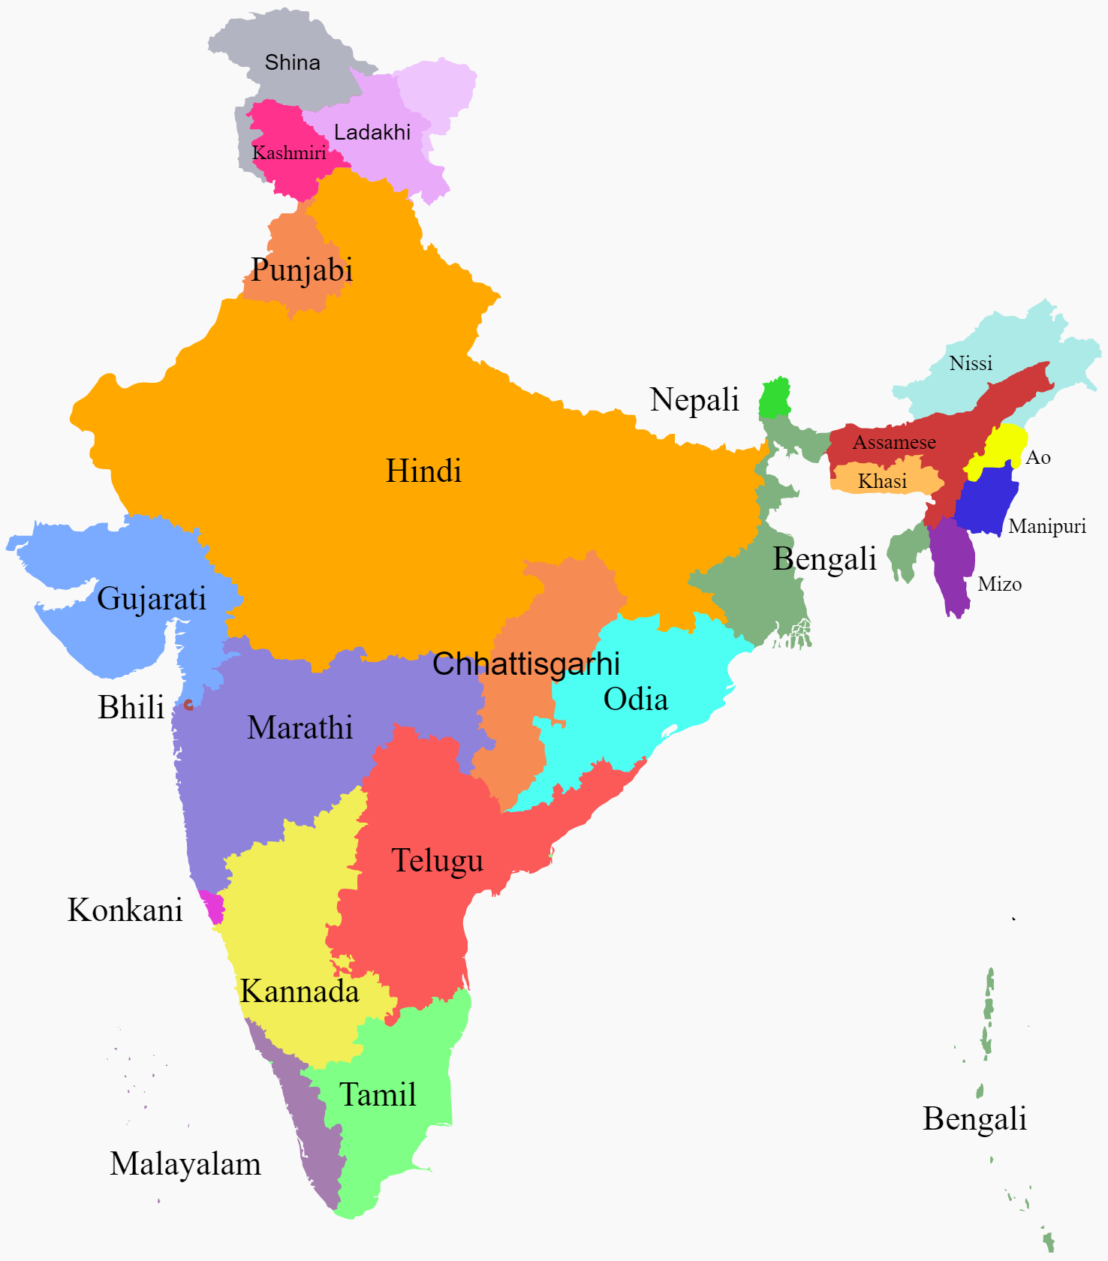
GEOGRAFIYA
9-
sinf
Mavzu: Hindiston Respublikasi
O‘qituvchi: Yunusobod tumani 302-maktab geografiya fani o‘qituvchisi
Tursunpo‘latov Farhodjon

Slide 2
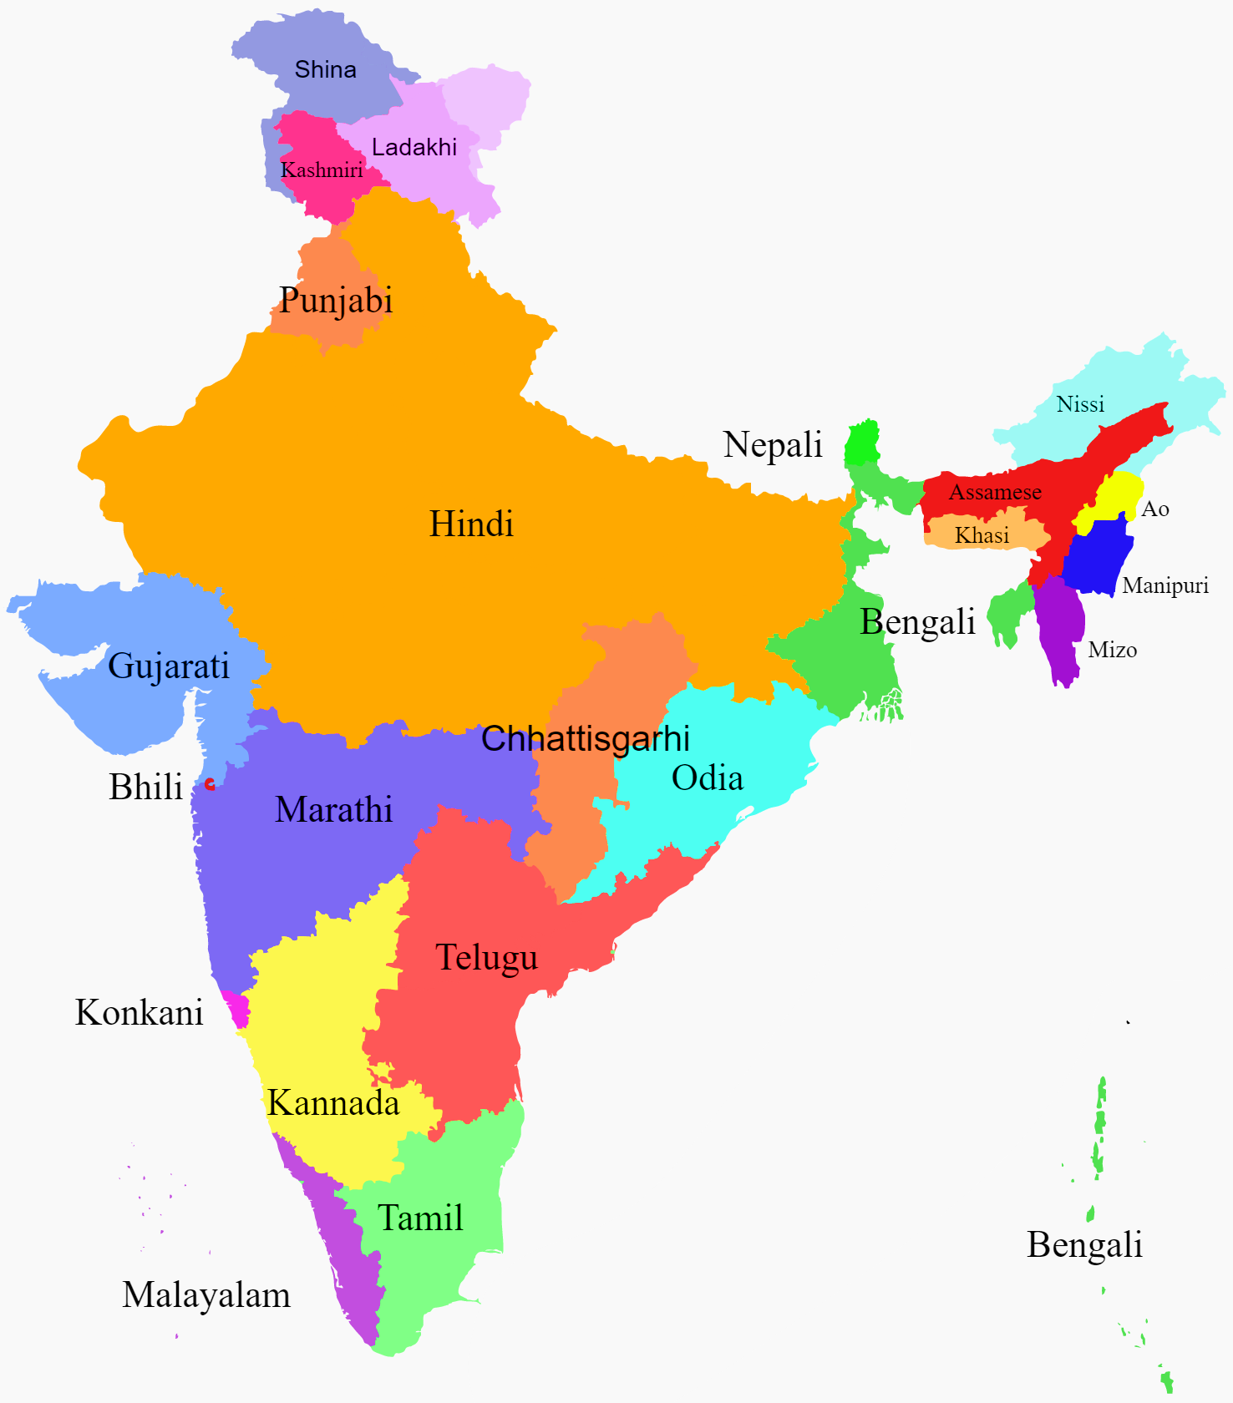
Geografik o‘rni
Hindiston Respublikasi Janubiy Osiyodagi eng yirik davlat, jahon mamlakatlari orasida maydoni bo‘yicha 7-o‘rinda, aholi soni bo‘yicha 2-o‘rinda turadi (2018-y.).
Hududi, asosan, Hindiston yarimorolida joylashgan bo‘lib, shimoldan janubga 3,2 ming km, g‘arbdan sharqqa 2,9 ming km masofaga cho‘zilgan.
Maydoni – 3284,2 ming kv. km.
Aholisi (2018) – 1371 mln. kishi
Poytaxti – Dehli

Slide 3
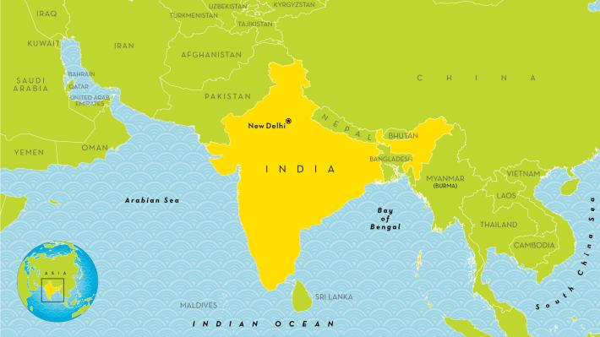
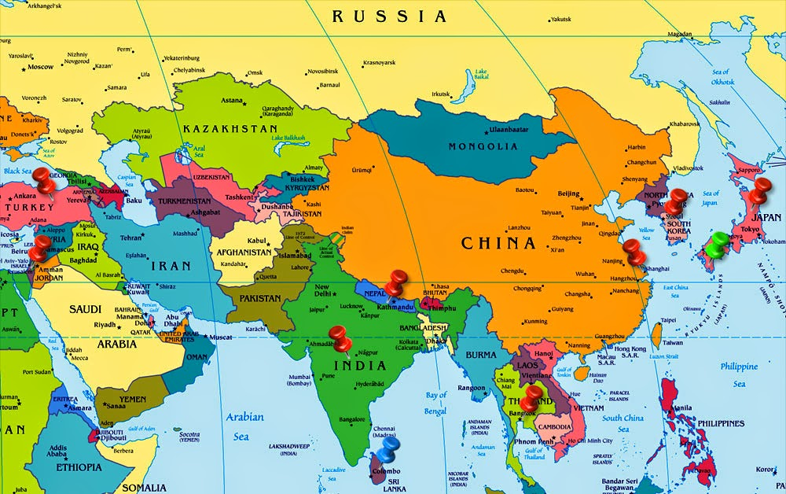
Geografik o‘rni
Hindistonga Lakkadiv, Andaman va Nikobar orollari ham qarashlidir. Hindiston Yevropa va Osiyo mamlakatlarini bog‘laydigan serqatnov dengiz yo‘llari bo‘yida joylashganligi iqtisodiy geografik o‘rnining qulayligini belgilaydi.

Slide 4
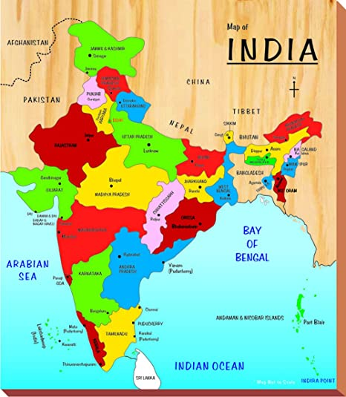
Boshqaruv shakli va hududiy bo‘linishi
Hindiston boshqaruv shakli parlamentar respublikadir. Siyosiy-hududiy tuzilishiga ko‘ra, federativ davlat hisoblanadi. Uning tarkibida 29 ta shtat va 7 ta ittifoqdosh hududlari mavjud. Federatsiya birliklari, asosan, etnik tamoyil bo‘yicha ajratilgan.

Slide 5
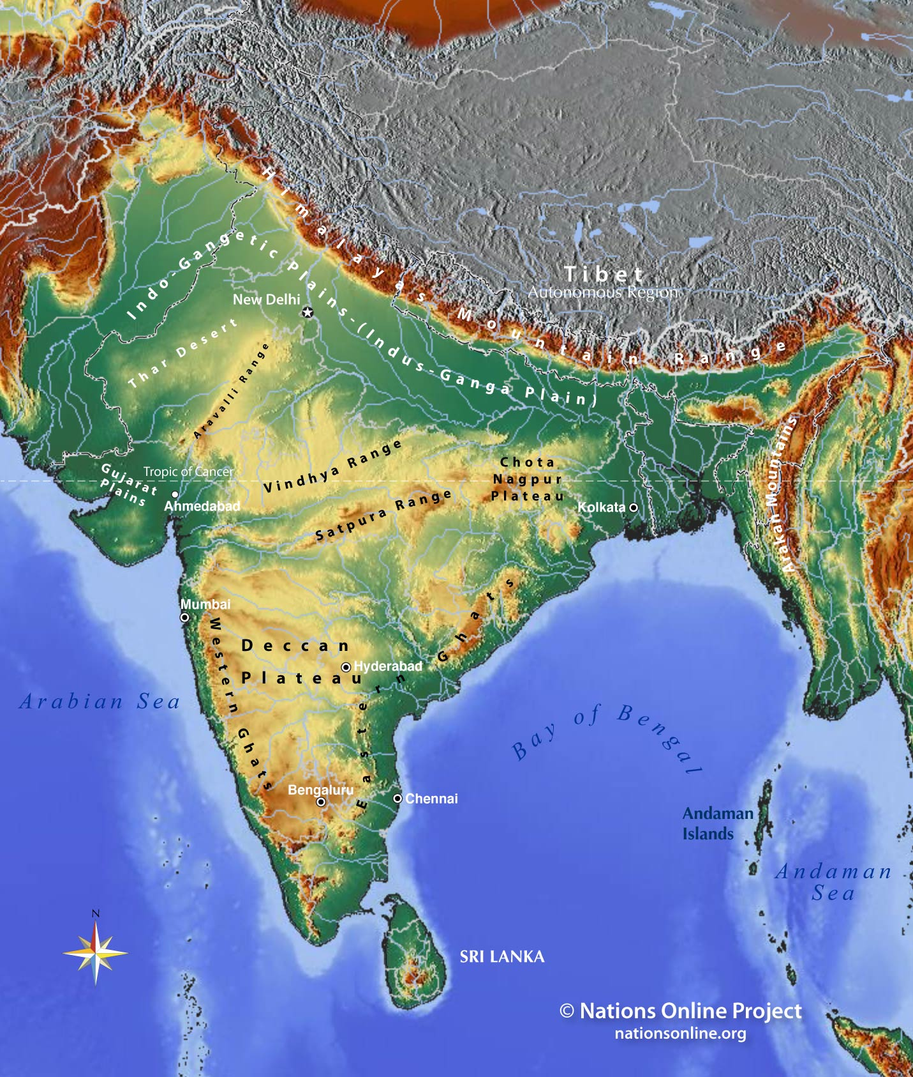
Tabiiy sharoiti
Hindiston tabiiy sharoiti xilma-xil, tabiiy resurslariga ancha boy. Uning hududida sayyoramizdagi eng baland tog‘lar, qalin o‘rmonlar, savannalar bilan qoplangan parchalangan yassi tog‘liklar, bepoyon qumli cho‘llarni uchratish mumkin.
Uning yerosti qazilma boyliklari ham xilma-xil. Temir, marganes, xrom, titan, uran, toriy rudalari, ko‘mir, olmos, turli qimmatbaho toshlar zaxiralari ancha kattadir. Hindistonning turli hududlari hamda dengiz sayozliklaridan neft topilgan.

Slide 6
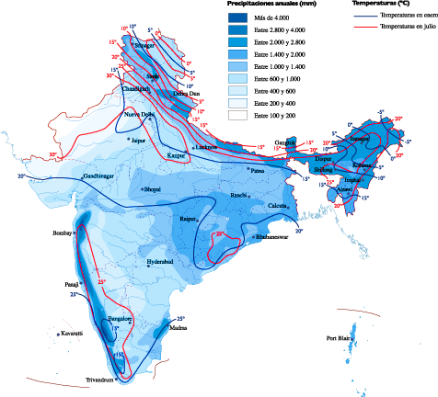
Tabiiy sharoiti
Mamlakatning shimol tomondan baland Himolay tog‘lari bilan o‘ralganligi iqlimiy sharoitiga katta ta‘sir ko‘rsatadi. Hindiston hududida qish fasli deyarli kuzatilmaydi (Himolay tog‘laridan tashqari). Shu sababdan Hindiston dehqonlari yiliga 2–3 marta hosil yig‘ishlari mumkin. Yog‘ingarchilik mavsumiy xarakterga ega bo‘lib, asosan, iyun–oktabr oylarida ko‘p yog‘adi.

Slide 7
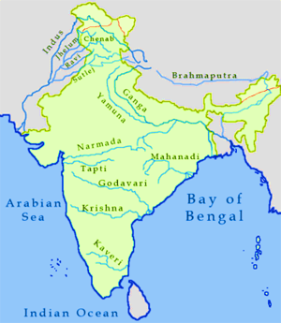
Ichki suvlari
Hindiston hududida sersuv daryolar ko‘p. Ulardan eng yiriklari Himolay tog‘laridan boshlanib, Bengaliya qo‘ltig‘iga quyiladigan Gang va Braxmaputra daryolari. Shu bilan birga Godavari, Maxanadi, Kaveri, Krishna, Narmada va Tapti ham yirik daryolar hisoblanadi.

Slide 8
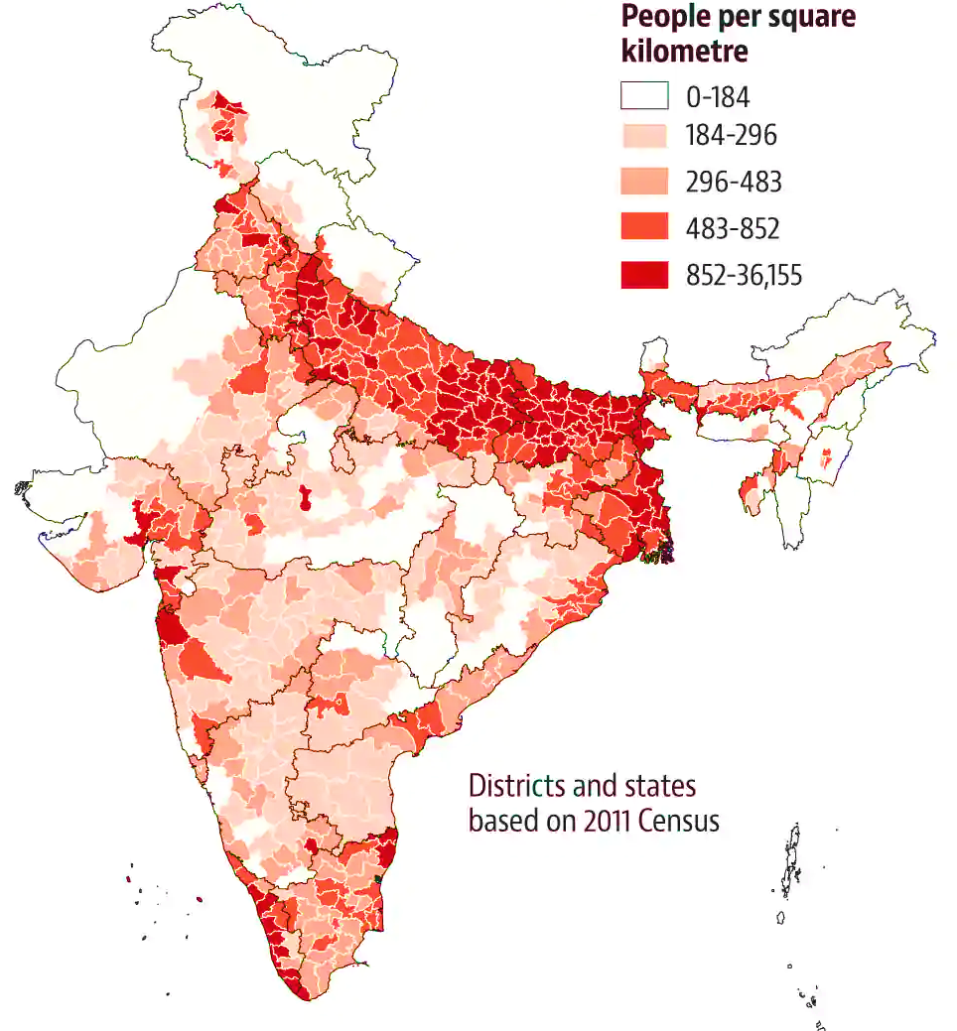
Aholisi
Hindiston aholi soni jihatidan jahonda Xitoydan keyingi ikkinchi o‘rinni egallaydi (2018-y.). Lekin Hindiston aholisining tabiiy o‘sish sur’atlari Xitoyga nisbatan ancha yuqoriligi hisobiga ikki mamlakat orasida aholi sonidagi farq borgan sari qisqarib bormoqda. Shuning uchun, mutaxassislarning fikricha, yaqin yillarda Hindiston jahonning aholisi eng ko‘p bo‘lgan davlatiga aylanadi.

Slide 9

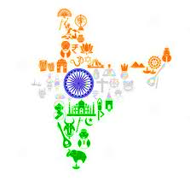
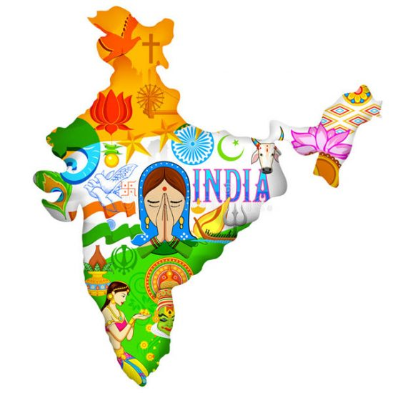
Milliy tarkibi
Hindiston jahondagi eng ko‘p millatli davlatdir. Aholisining etnik tarkibi juda murakkab. Unda yashayotgan millat, elat va qabilalar turli til oilalariga mansub. Hindlar, bengallar, telugular, panjobliklar, tamillar eng ko‘p sonli millatlar hisoblanadi. Hindlarning jami aholidagi ulushi 40% dan biroz balandroq.

Slide 10
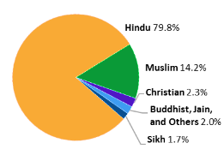
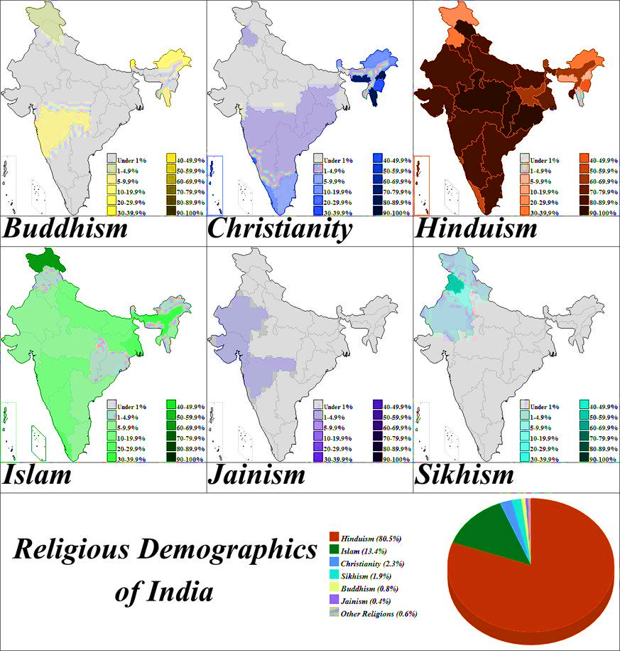
ПРВ
Diniy tarkibi
Aholining diniy tarkibi ham ancha murakkab. Aholining 80% i induizm diniga e’tiqod qiladi. Ikkinchi o‘rinda musulmonlar turadi. Ular mamlakat aholisining 13 % ini tashkil qiladi. Shuningdek, Hindistonda xristianlar, sikxlar, buddistlar va boshqa din vakillari ham yashaydi.

Slide 11
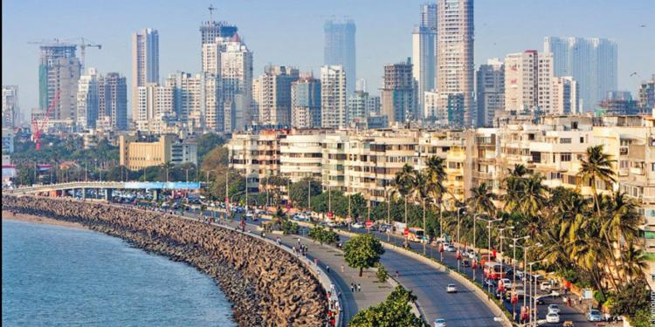
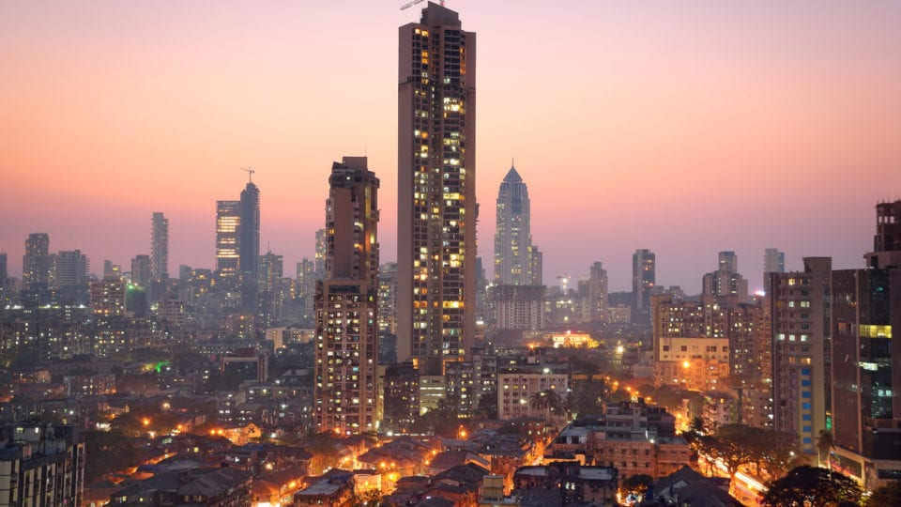
ПРВ
Urbanizatsiya darajasi
Mamlakatning urbanizatsiya darajasi u qadar yuqori emas. Hozir mamlakat aholisining 1/3 qismi shaharlarda yashaydi. Shaharlari orasida Mumbay (Bombey), Kolkata (Kalkutta), Dehli, Bangalor, Chennay (Madras), Haydarobod, Ahmadobod eng yiriklari hisoblanadi.

Slide 12
ПРВ
Aholining joylashuvi
Hindiston aholisi ancha notekis joylashgan. Aholi zichligi Gang vodiysi va dengizbo‘yi tekisliklarida juda yuqori darajada bo‘lsa, Himolay tog‘lari yonbag‘irlari, mamlakatning shimoli-g‘arbiy va markaziy qurg‘oqchil hududlarida esa ancha siyrak joylashgan.

Slide 13



ПРВ
Iqtisodiyoti
Hindiston jahonda yalpi ichki mahsulot hajmiga ko‘ra AQSH va Xitoydan keyingi 3-o‘rinda turadi (2017-y.) va tayanch rivojlanayotgan mamlakatlardan biri sanaladi.
Hindistonni ko‘pincha “tafovutlar mamlakati” deyishadi, chunki unda boylik bilan kambag‘allik, eng zamonaviy ishlab chiqarish korxonalari bilan natural ishlab chiqarishga asoslangan oddiy xo‘jaliklar uyg‘unlashib ketgan.

Slide 14
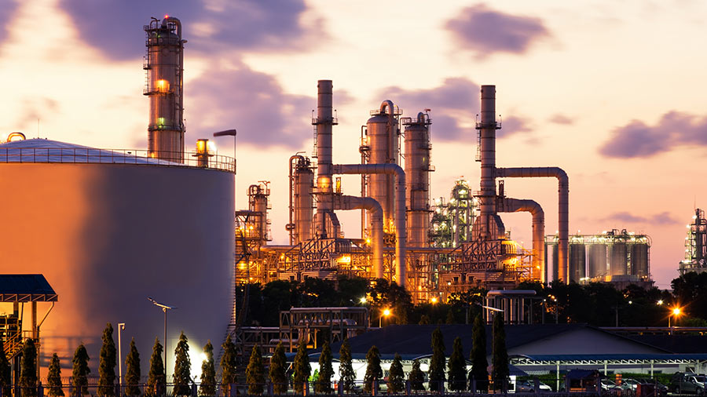
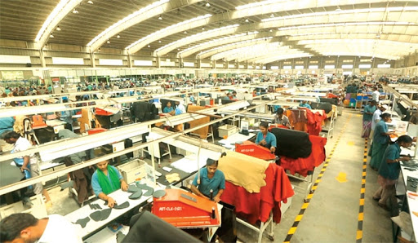
Sanoati
Hindiston yengil va oziq-ovqat sanoatiga ixtisoslashgan mamlakatdan tobora zamonaviy og‘ir sanoat tarmoqlari rivojlangan mamlakatga aylanib bormoqda. Hindiston iqtisodiyotining asosini metallurgiya, mashinasozlik va kimyo sanoati tashkil etadi.

Slide 15
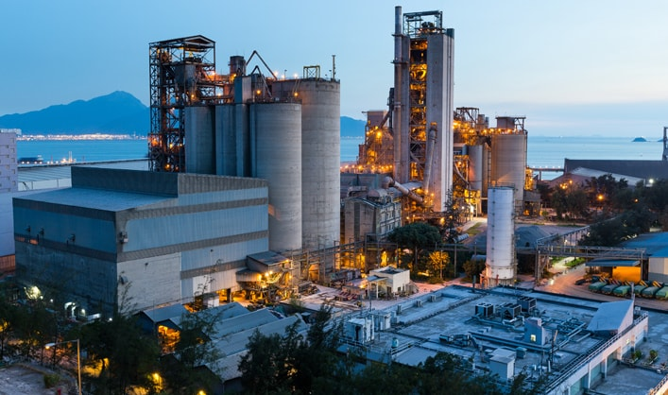
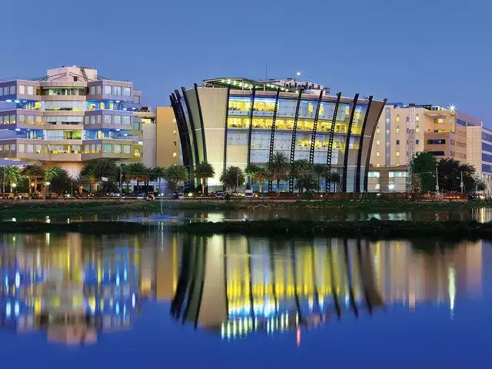
Sanoati
Hindiston ko‘mir va temir rudalari, osh tuzini qazishda, po‘lat, cho‘yan, mis, alyumimiy, sement, ip-gazlama, poyabzal ishlab chiqarishda jahon mamlakatlarining birinchi beshtaligiga kiradi. Bangalor shahri butun dunyoga mashhur zamonaviy axborot texnologiyalarning markazi hisoblanadi.

Slide 16
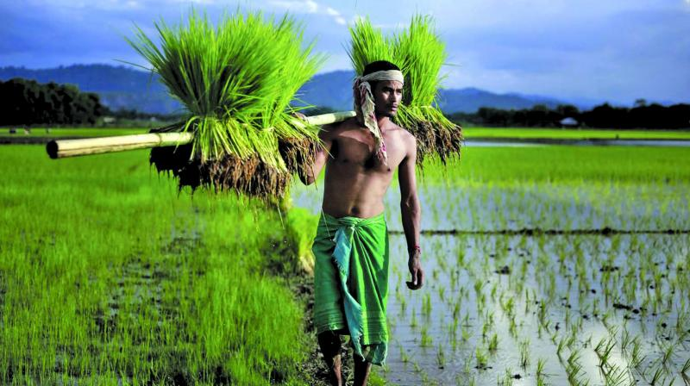
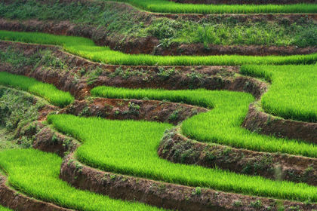
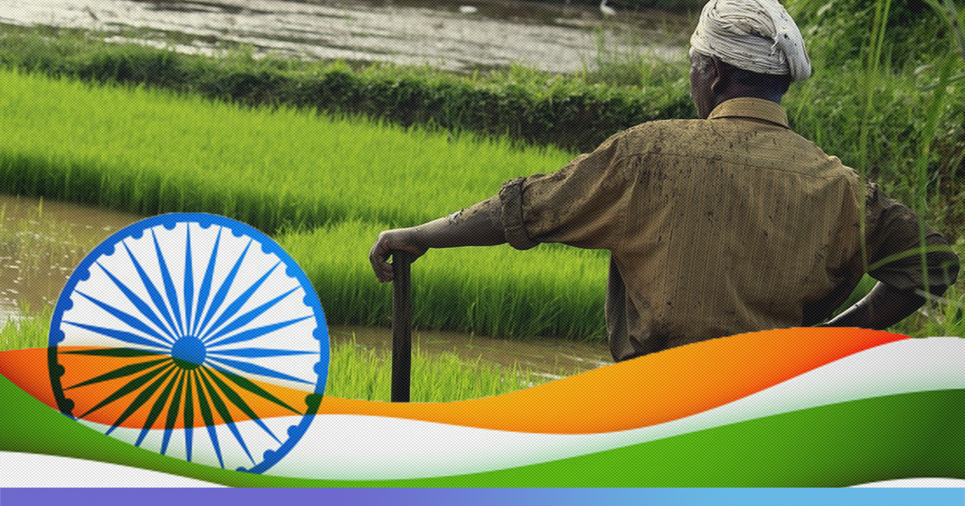
ПРВ
Qishloq xo‘jaligi
Qishloq xo‘jaligida jami band aholining 40% iga yaqin qismi ishlaydi. Tabiiy sharoitining qishloq xo‘jaligini rivojlantirish uchun ancha qulayligi sababli hududining yarmidan ko‘pi ekin maydonlariga aylantirilgan.
Ekin maydonlarining kattaligiga ko‘ra, u jahonda AQSHdan keyingi 2-o‘rinda turadi. Sug‘oriladigan maydonlarining hajmiga ko‘ra, Hindiston faqat Xitoydan keyin turadi.

Slide 17
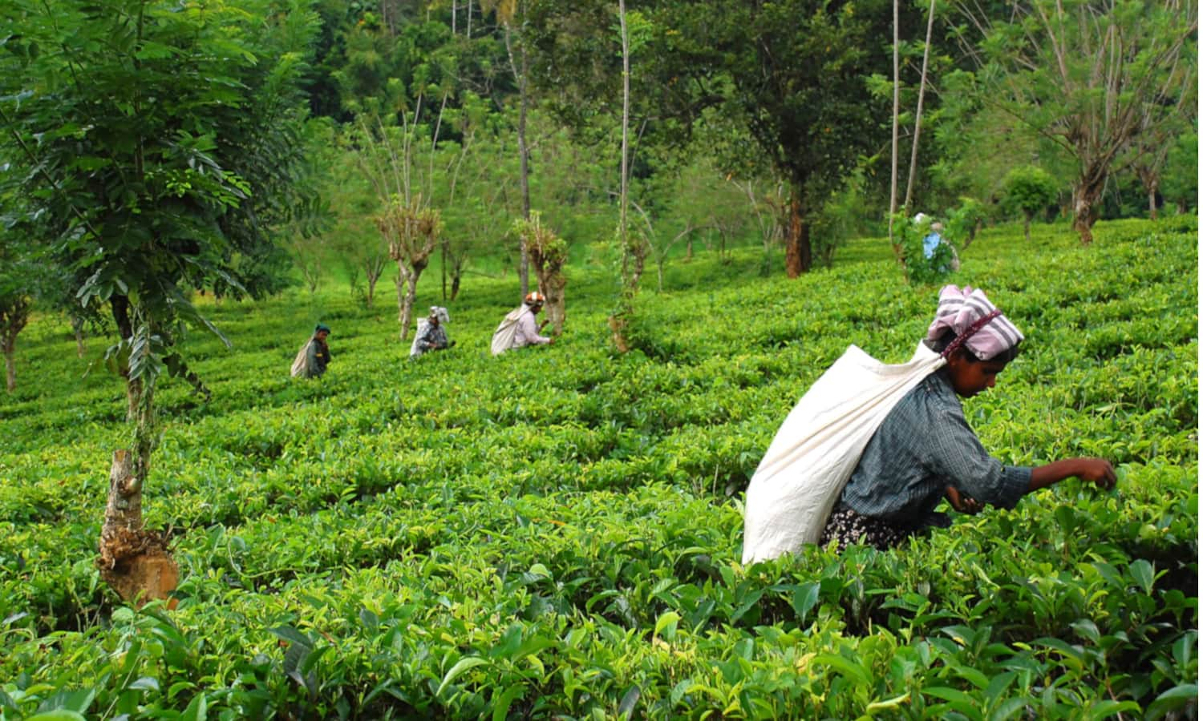
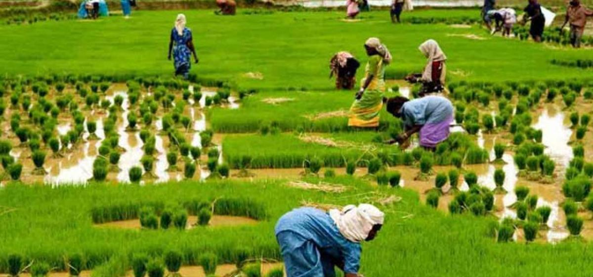
ПРВ
Qishloq xo‘jaligi
Hindiston sholi, bug‘doy, kartoshka, shakarqamish, yeryong‘oq, sabzavot, meva, paxta, choy, murch, turli dorivor ekinlar yetishtirish bo‘yicha jahon mamlakatlarining yetakchi uchtaligiga kiradi.

Slide 18
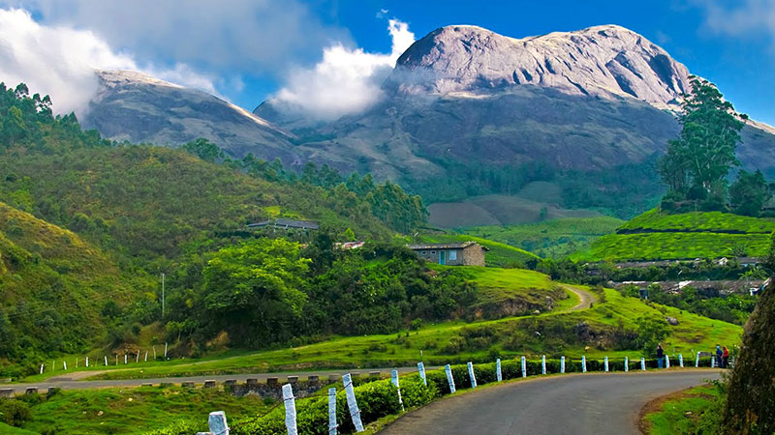
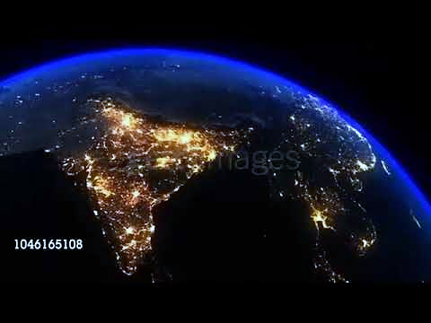
Mustaqil bajarish uchun topshiriqlar
1. Darslikdagi “Hindiston Respublikasi” mavzusini o‘qing.
2. Mavzu yuzasidan berilgan savollarga javob yozing va Hindiston Respublikasi haqida qiziqarli ma’lumotlar yozing.

